Slide 1
MODELLO DI PRESENTAZIONE SEMPLICE PER LE LINEE GUIDA DEL MARCHIO
LINEE GUIDA DEL MARCHIO
La tua
LOGO
©20XX. Tutti i diritti riservati all'organizzazione.
LINEE GUIDA DEL MARCHIO

Slide 2
sales@smartsheet.com
(844) 324-2360
smartsheet.com
/smartsheet
/azienda/smartsheet-com
/@smartsheet
/smartsheet
/smartsheet
©20XX. Tutti i diritti riservati all'organizzazione.
RELAZIONE DI PROGETTO
GUIDA DI STILE DEL MARCHIO

Slide 3
Voce
Descrizione
VOCE
RELAZIONE DI PROGETTO

Slide 4
Logo + Utilizzo
Di seguito sono riportati tutti i trattamenti accettati del logo.
Layout orizzontale
Layout verticale
Marchio denominativo
Il logotype sans logomark deve essere utilizzato esclusivamente all'interno dell'app.
Logomark (icona)
LOGO + UTILIZZO
RELAZIONE DI PROGETTO

Slide 5
Logo: Liquidazione
Dai al logo un po 'di spazio per respirare. Al logo dovrebbe essere concesso uno spazio libero intorno all'intero blocco. Ciò fornirà una spaziatura adeguata per i suoi ascendenti di carattere. Di seguito è riportata la quantità minima di liquidazione, ma è preferibile di più.
LOGO: LIQUIDAZIONE
RELAZIONE DI PROGETTO

Slide 6
Logo: Uso non corretto
Si prega di utilizzare i loghi come sono forniti in queste linee guida. Non alterare il logo.
Inclinazione
Cambia colore
Ricreare
Non distorcere o scalare in modo sproporzionato
Non cambiare i colori
Non apportare modifiche, aggiunte o sostituzioni
Aggiungere effetti
Modificare l'orientamento
Usare sfondi occupati
Non aggiungere ombre esterne, tratti o smussi
Non modificare l'orientamento
Non posizionare su sfondi complicati
LOGO: USO SCORRETTO
RELAZIONE DI PROGETTO

Slide 7
Colori
cioccolato
cammello
verde brillante
verde scuro
Malocchio:
RGB:
CMYK:
Pantone:
#000000
0/ 0 / 0
0 / 0 / 0 / 0
XXXX ·
Malocchio:
RGB:
CMYK:
Pantone:
#000000
0/ 0 / 0
0 / 0 / 0 / 0
XXXX ·
Malocchio:
RGB:
CMYK:
Pantone:
#000000
0/ 0 / 0
0 / 0 / 0 / 0
XXXX ·
Malocchio:
RGB:
CMYK:
Pantone:
#000000
0/ 0 / 0
0 / 0 / 0 / 0
XXXX ·
COLORI
RELAZIONE DI PROGETTO

Slide 8
Colori: Secondario
Primario:
blu facile
menta
Taupe
rosso
Malocchio:
RGB:
CMYK:
Pantone:
#000000
0/ 0 / 0
0 / 0 / 0 / 0
XXXX ·
Malocchio:
RGB:
CMYK:
Pantone:
#000000
0/ 0 / 0
0 / 0 / 0 / 0
XXXX ·
Malocchio:
RGB:
CMYK:
Pantone:
#000000
0/ 0 / 0
0 / 0 / 0 / 0
XXXX ·
Malocchio:
RGB:
CMYK:
Pantone:
#000000
0/ 0 / 0
0 / 0 / 0 / 0
XXXX ·
COLORI: SECONDARIO
RELAZIONE DI PROGETTO

Slide 9
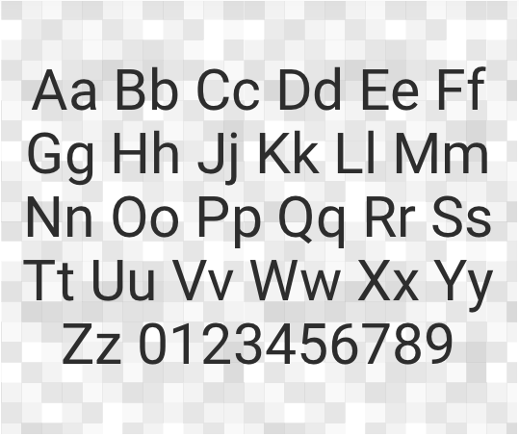
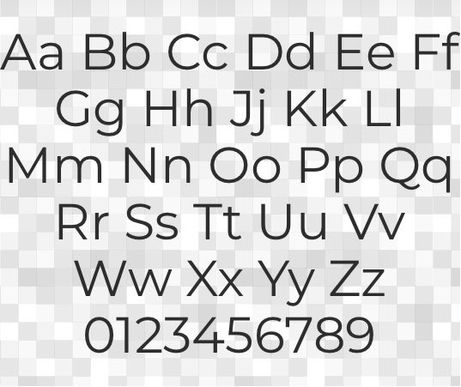
Tipografia
Montserrat
Roboto ·
TIPOGRAFIA
RELAZIONE DI PROGETTO

Slide 10
Tipografia: Formattazione
TITOLI
Font:
Stile:
Grandezza:
Altezza linea:
Inseguimento:
Gotico secolare
Regolare
32pt
1
Normale
Aa
Paragrafo
Font:
Stile:
Grandezza:
Altezza linea:
Inseguimento:
Gotico secolare
Regolare
11pt
1.5
Normale
TIPOGRAFIA: FORMATTAZIONE
RELAZIONE DI PROGETTO

Slide 11
DISCONOSCIMENTO Tutti gli articoli, i modelli o le informazioni fornite da Smartsheet sul sito Web sono solo di riferimento. Mentre ci sforziamo di mantenere le informazioni aggiornate e corrette, non rilasciamo dichiarazioni o garanzie di alcun tipo, esplicite o implicite, circa la completezza, l'accuratezza, l'affidabilità, l'idoneità o la disponibilità in relazione al sito Web o alle informazioni, agli articoli, ai modelli o alla grafica correlata contenuti nel sito Web. Qualsiasi affidamento che fai su tali informazioni è quindi strettamente a tuo rischio.

